Slide 1
ジェンダーレスの サイト企画
2021.03.13 櫻田治朗
STUDIO 渋谷 11月生
Webデザイナー専攻

Slide 2
【前置き】
※資料について
本企画書に使用されている資料の一部に本企画とは少々異なる内容の資料が使用されております。
これは，今回の企画において自身が求めている資料の中で，そのようなものが参考にしやすいと判断し，使用しております。
参考程度にご覧になっていただけると幸いです。

Slide 3
1．目次
2．Webサイトの制作目的
3．ターゲットユーザー
4．ターゲットユーザーがWeb
サイトに求めているもの
5．競合分析
6．提案事項
7．参考デザイン
8．デザインコンセプト
9．サイトマップ
10．ディレクトリ構造
11．スケジュール

Slide 4
2．Webサイトの制作目的
(1)目的
ジェンダーレスを支援したい！
さらに...
ジェンダーレスを知らない人にも
理解してもらいたい

Slide 5
ジェンダーレスとは
ジェンダーレスとは，生物学的な性差を前提とした社会的，文化的性差をなくそうとする考え方を意味する言葉である。
現在では同じ職種でありながら男性と女性で呼び方が変わることはほとんどないが，以前は女性の保育士のことは『保母』，男性は『保父』、女性の看護師のことは『看護婦』，男性は『看護士』と表現していたことからも分かるように，生物学的な性差を元に同じ仕事をしている男女に対して区別をしていたと見られる。
また，性別にとらわれずに自分らしさを表現する方法として，ファッションによるジェンダーレスが広まりつつある。
ジェンダーレスのファッションは，男女兼用のアイテムを利用するだけではなく，女性がメンズのアイテムを利用したり，逆に男性がレディースのアイテムを上手く取り入れたりなど，一般的なメンズ、レディースのカテゴリーにとらわれない自由な発想がおしゃれの楽しみ方の一つである。
(引用元:ジェンダーレスとは？意味や定義などを徹底解説 (https://gooddo.jp/magazine/))

Slide 6
(2)詳細
メインの目的
自身が経験した事に基づいたサイト(経緯等)を作成することで，
悩んでいる人達に安心感を与え，共感できるように作る。
サブの目的
「ジェンダーレス」でない方々に，「ジェンダーレス」について
理解してもらい，偏見をなくしてもらう。

Slide 7
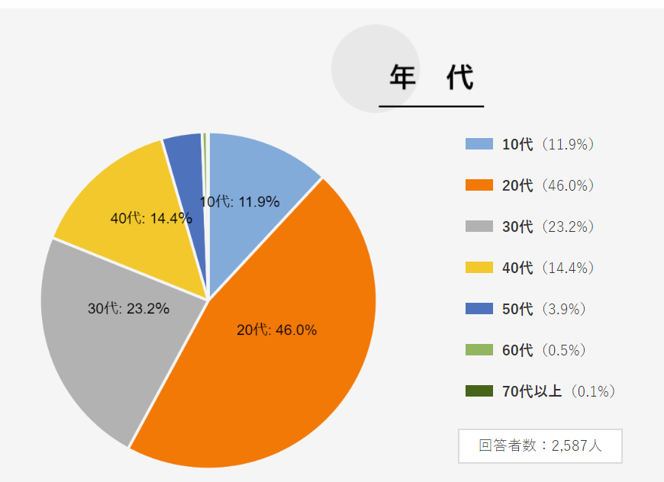
3．ターゲットユーザー
メインターゲット・・・10～20代の若者
♦10～20代の人々
⇒大学や職場での環境の変化がある
ため，悩むことが多い層である
全国のLGBTの当事者の割合
10～20代の方
だけで
約5割を占めている！
(引用元:NHK「LGBT当事者アンケート調査」)

Slide 8

周りの友達はメイクや可愛いものをおしゃれしたりしているせいか，「女子だから」という理由でやりたくもないメイクを勧められたり，煽られたりするのが精神的に苦痛を感じる。
女だからってダンディーな恰好をしてはダメなのだろうか。
ターゲットのペルソナ化
Aさん (18歳・学生)
高校を卒業し，
現在大学に通っている。理系。
高校時代は校則が厳しく，
周りに化粧をする者がいなかったため，大学に入学して新しい環境に驚愕している。
真の望み
周りに自分の個性を
認めてもらいたい

Slide 9

ターゲットのペルソナ化
毎日スーツ着ていくのが苦痛を感じる。髪も会社の都合上，短くしなければならないし…
しかし，周りに普段の自分をカミングアウトするのは距離をとられるきっかけになりそうで表に出しづらい。
Bさん (24歳・会社員)
とある企業に就職している。
大学時代から自身の性別に
違和感を持ち，女性ものの服やアクセサリーを身に
着けるようになる。
真の望み
ありのままの自分
表に出したい

Slide 10
4．ターゲットユーザーがWebサイトに求めているもの
(1)ありのままの自分を評価してもらいたい
レディースの服
着てる方が
似合ってるよ
男なんだから
レディースの服着るの
おかしいと
思う
髪短い方が
モテるから
髪切りな
趣味が
面白いね
個性を否定して，性別の観念
を押し付けている人
自分の趣味を肯定し
受け入れてくれる人

Slide 11
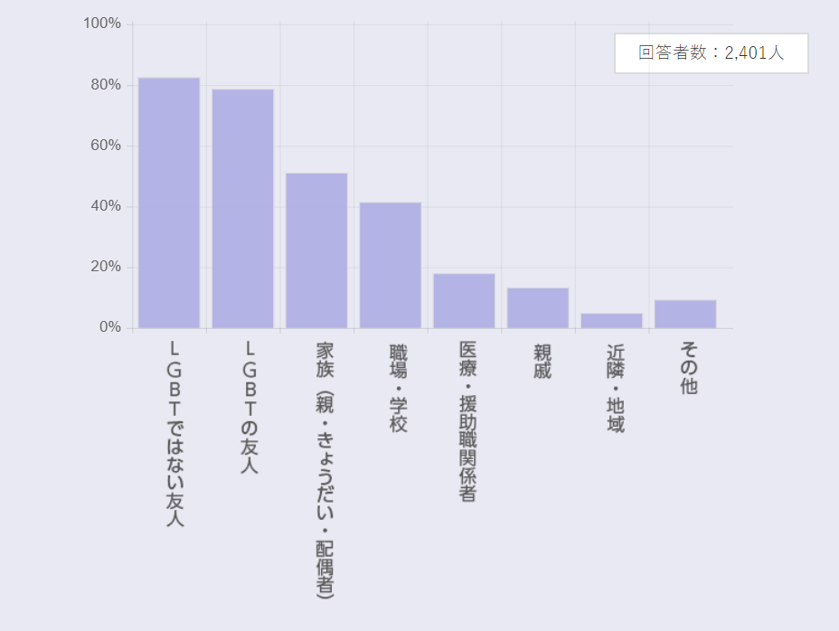
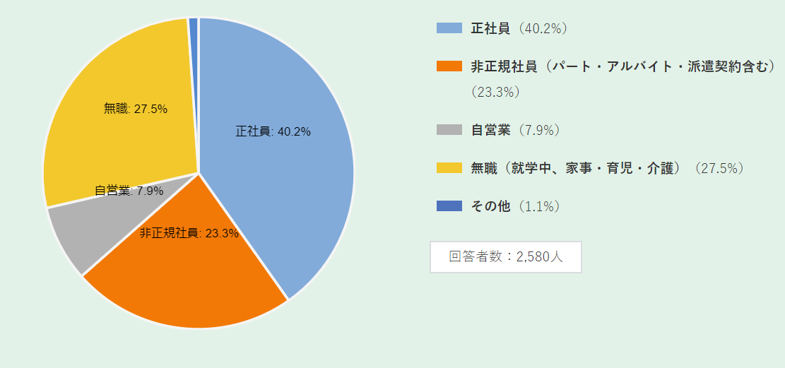
(2)周りに自分を理解してほしい
カミングアウト相手は友人が多く、家族・職場は少ない
↓
家族・職場などでも
自分の個性を認めてほしい
カミングアウトした相手は？
就労の形態
(引用元: NHK「LGBT当事者アンケート調査)
(引用元: NHK「LGBT当事者アンケート調査)

Slide 12
(3)まとめ
・ターゲットが求めているのは…
(1)「自身を理解してくれること」(＝理解を深めてほしい、許容してほしい)
→×個性を否定して，性別の観念を押し付ける
〇自分の趣味を肯定し受け入れてくれる人
(2)「理解者が近くにいること」（＝場所，人間関係の種類において，
認められる範囲を広げたい）
→友人だけでなく，家族・職場でも理解されたい
の2つである。

Slide 13
・ターゲットユーザーが求めていることから考えると，
今回は…
目的：「ジェンダーレス」を支援すること
ターゲット：自分に自信がないユーザー
内容：自身の経験を兼ねた情報を伝えることで
自分に自信を持たせ，安心させる
ことが出来るようなサイトを作成

Slide 14
5．競合分析
(1)一般的な「ジェンダーレス」という用語への認識
・一般的に「ジェンダーレス」といった場合，生物学的な性差を前提とした社会的，文化的性差
をなくそうとする考え方を意味する。
そのため，普通の人は，「ジェンダーレス」と聞くと性別による格差がない社会を目指していると感じる。 (引用元: https://gooddo.jp/magazine/ )
・それに対して，働く機会などでの不平等格差にまだ出会ったことがない若者層では，
「ジェンダーレス」という用語を聞くと，ファッションの話だと感じることが多い。
・しかも，9割の「ジェンダーレス」に関係するサイトは社会についての内容のものばかり
〈例〉性差をなくす，男女平等な社会に etc.
・ジェンダーレスファッションが日本で流行り始めたのが2015年頃
よって，一般的な認識：
最近の言葉なので知っている層が
限られる!
社会的な
ジェンダーレス
ファッション
の
ジェンダーレス

Slide 15
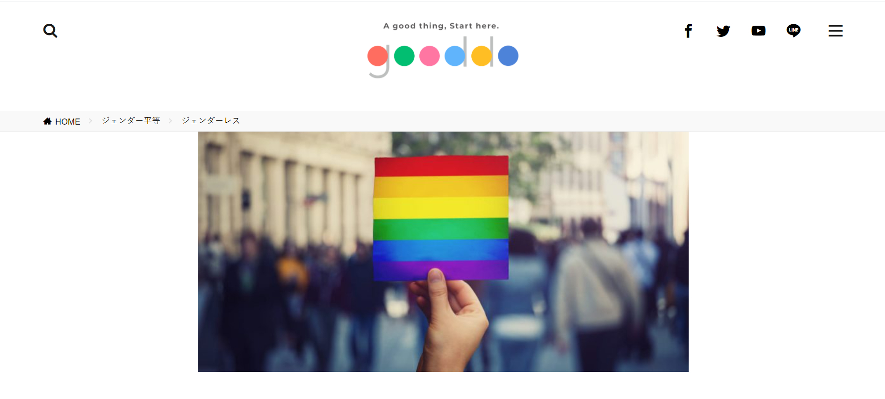
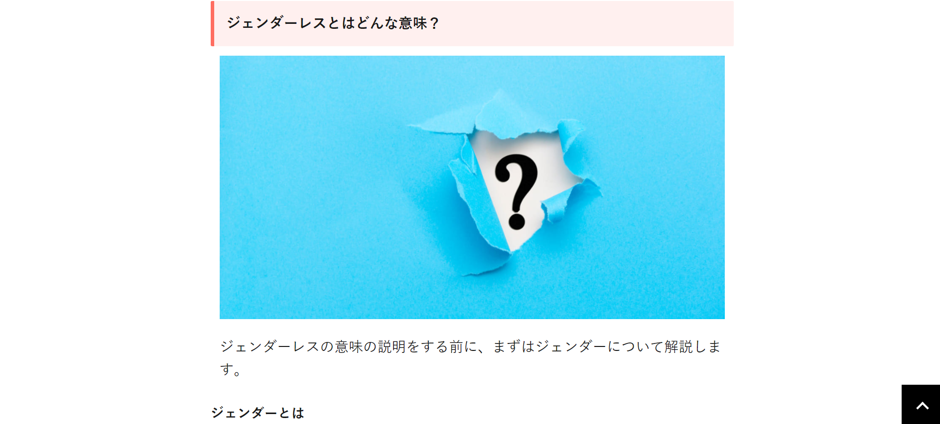
(2)競合サイトの分析 ①文章重視
♦gooddo (引用元: https://gooddo.jp/magazine )
・ジェンダーレスに限らず，色々なジャンルに
ついて解説しているサイト
・ジェンダーレスとユニセックス，ジェンダー
フリーとの違いなどを丁寧に説明されている
・文章に特化したブログ形式である
・写真と文章を兼ねたデザインをしている

Slide 16
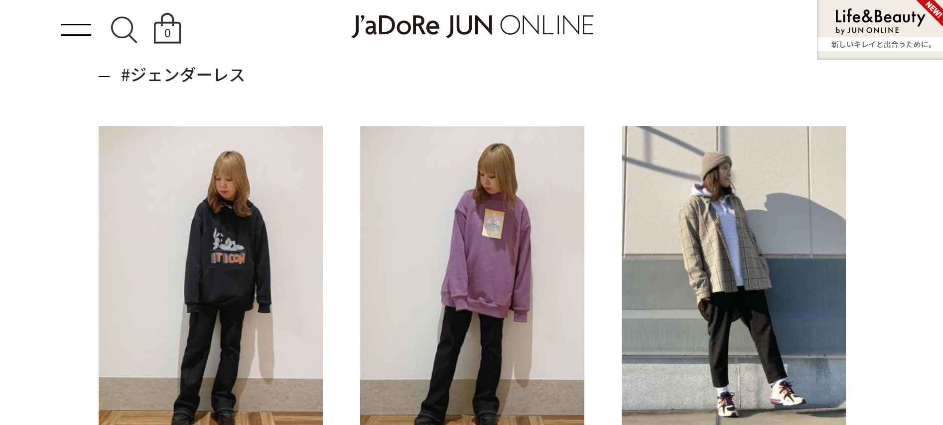
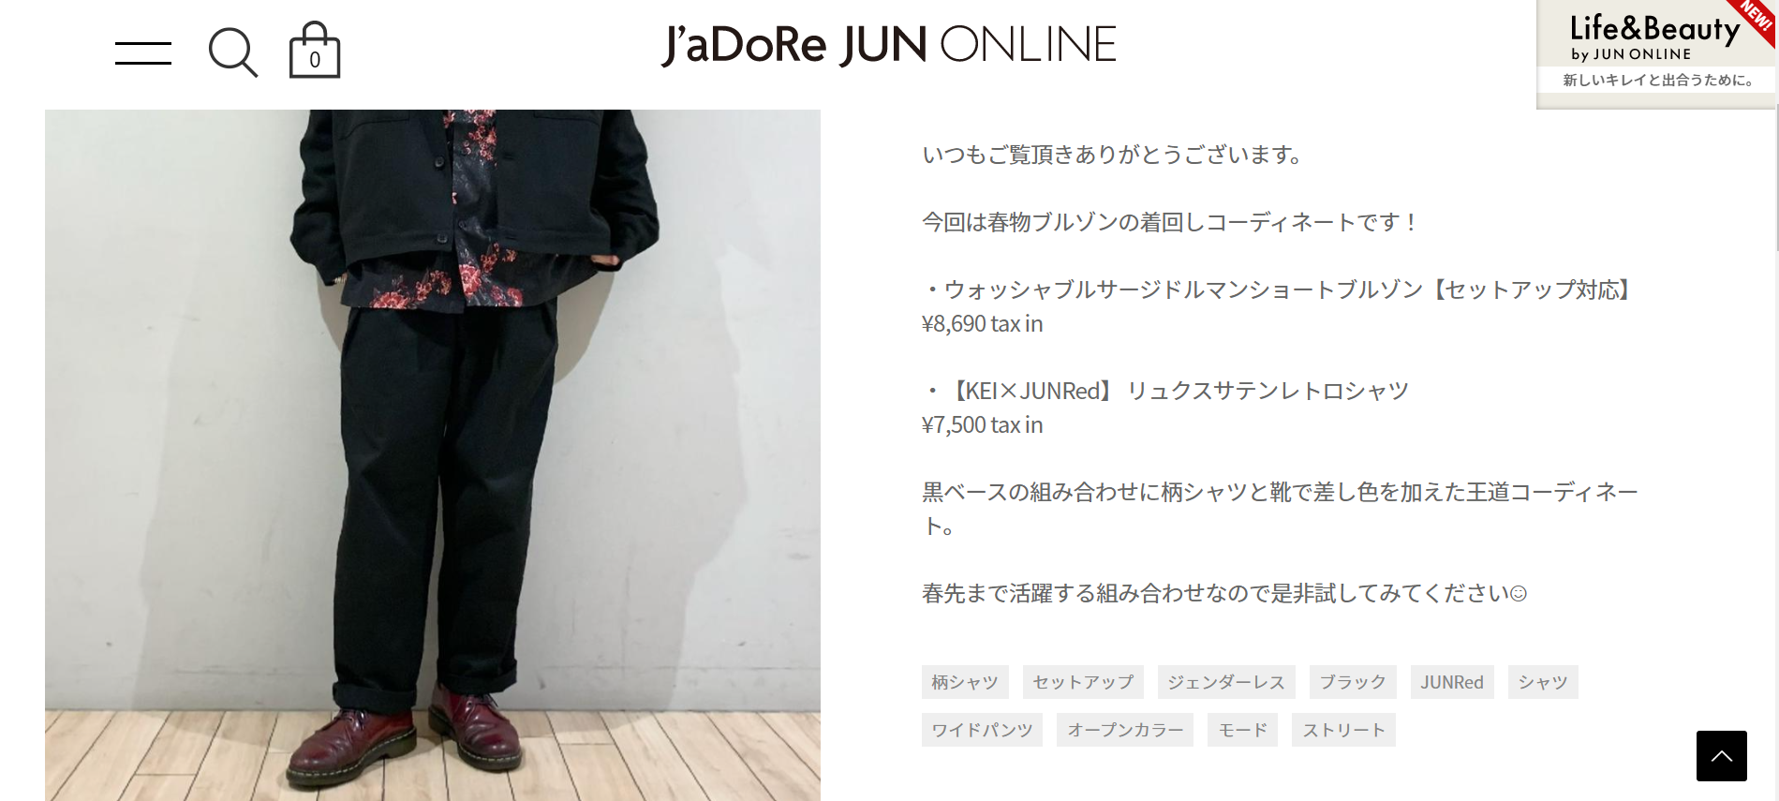
(2)競合サイトの分析 ②画像重視
♦J‘aDoRe JUN ONLINE (引用元: https://www.junonline.jp/article/genderless )
・ジェンダーレスファッションについて紹介され
ており，さまざまなバリエーションが置かれて
いる
・各コーディネートにオススメが選べる機能があ
るため，コンテンツとしては良い
・各コーディネートのこだわりや意味の解説が
ないのが残念
・サイトのデザインは写真と商品紹介が重視

Slide 17
③関連性の高い検索ワード
♦ジェンダーレス ♦ジェンダーレス ファッション
・ジェンダーレス女子 ・ジェンダーレス ファッション メンズ
・ジェンダーレス男子 なぜ ・ジェンダーレスファッション 論文
・ジェンダーレス LGBT 違い ・ジェンダーレス ファッション ブランド
・ジェンダーレス女子 なりたい ・ジェンダーレス ファッション 雑誌
・ジェンダーレス男子とは ・ジェンダーレス ファッション 2020
・ジェンダーレス診断 ・ジェンダーレス女子 なりたい
・ジェンダーレス ファッション ・ジェンダーレス ファッション 通販
・ジェンダーレス社会 ・ジェンダーレス ファッション 歴史
このことから，「ジェンダーレス」という言葉で様々な検索ワードが現れるため，自身のサイトが表示されやすいタイトルを考案する。

Slide 18
(3)まとめ
・個人サイトが基本的にない ・HPを作成することで，ジェンダーレス
ファッションの内容だけでなく，自身に
ついても周知出来る。
・文章もしくは画像を重視された ・文章と画像を均等に使い分けることに
サイトが多め よって，より理解されやすくする。
また，量で伝えるのではなく，質で伝え
ることが重要。
・ジェンダーレス社会とジェンダー ・自身が第三者目線で考えて，1つの事だけ
レスファッションのうちどちらか でなく，少しの情報でも多くの事を知る
しか語られていない ようにする。
最後に，私は社会学を学んでいないため，専門的知識を知らないので，一般論については一部だけ触れ，ファッションについて大きく触れる予定です。

Slide 19
6．提案事項
サイトコンセプト⇒ジェンダーファッションの自由
サイトコンテンツ⇒自分の体験を基にしたサイト
サイトタイトル⇒Genderless ～ありのままの自分～
サイトURL⇒beyourgenderless.jp
使用ツール⇒HTML , CSS , Javascript , (jQuery)

Slide 20

7．参考デザイン
(1)トップページ
参考サイト:ジュエリーサイト「MY FEEL」 (参照先: https://www.terra1012.com/myfeel/)
[トップページの配置を参考]
人物像とタイトルの配置がサイトを
開く際，とても印象に残ると思った
ため，参考に

Slide 21
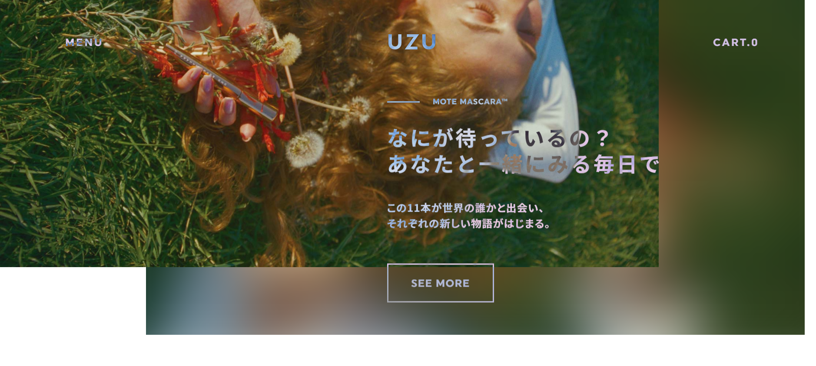
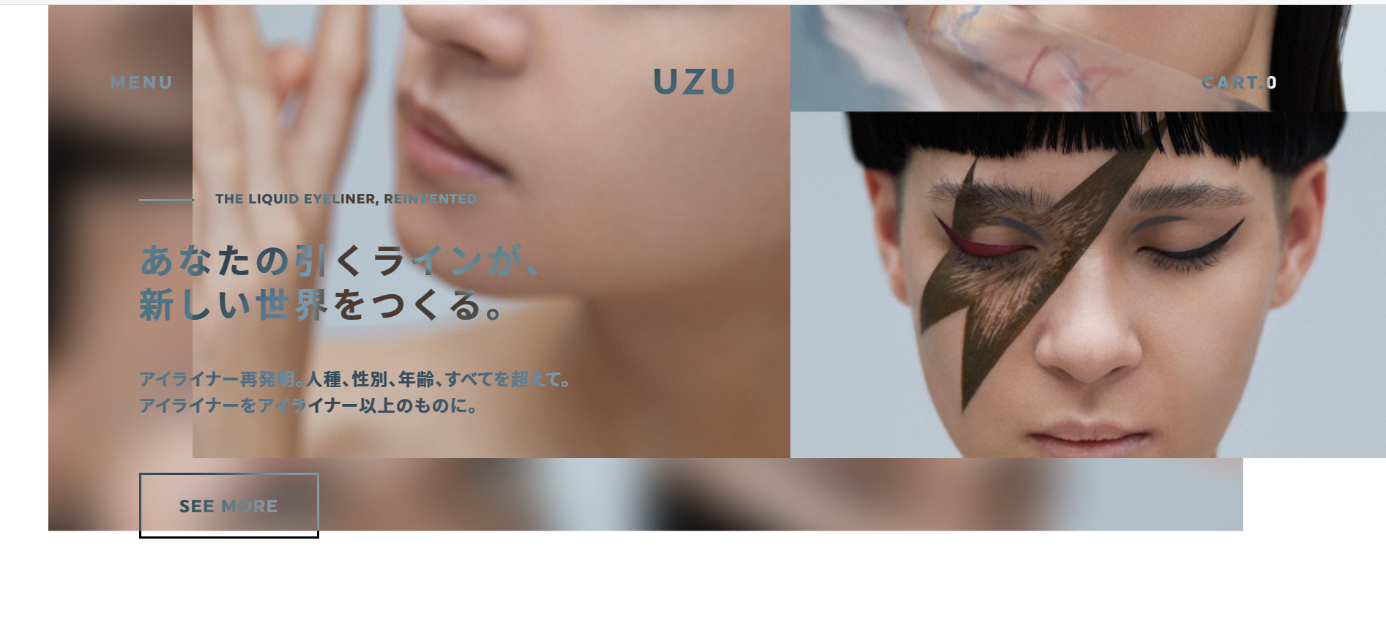
参考サイト:シャネルサイト「UZU」 (参照先: https://www.uz.team/jp/)
[画像の配置，コンテンツを参考]
・自身が考案している並びにぴったりで
あるため，参考に。
・別のページに飛ぼうとする際，画面が
切り替わっている技術が身についていないので検証予定。

Slide 22
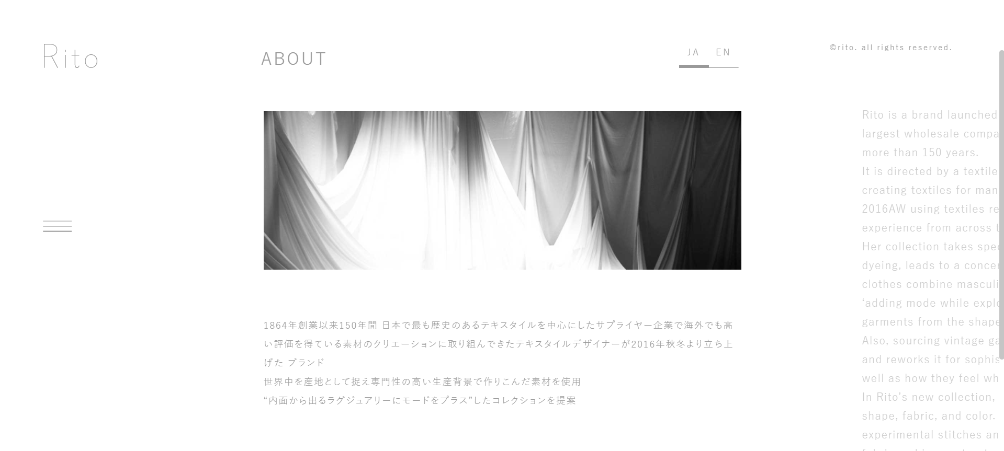
(2)カテゴリページ
参考サイト:アパレルサイト「Rito」 (参照先: https://rito77.com/ )
[言語の切り替えを参考]
日本語訳，英訳に分けることで
日本人だけでなく，外国人にも
読めるようにする。

Slide 23
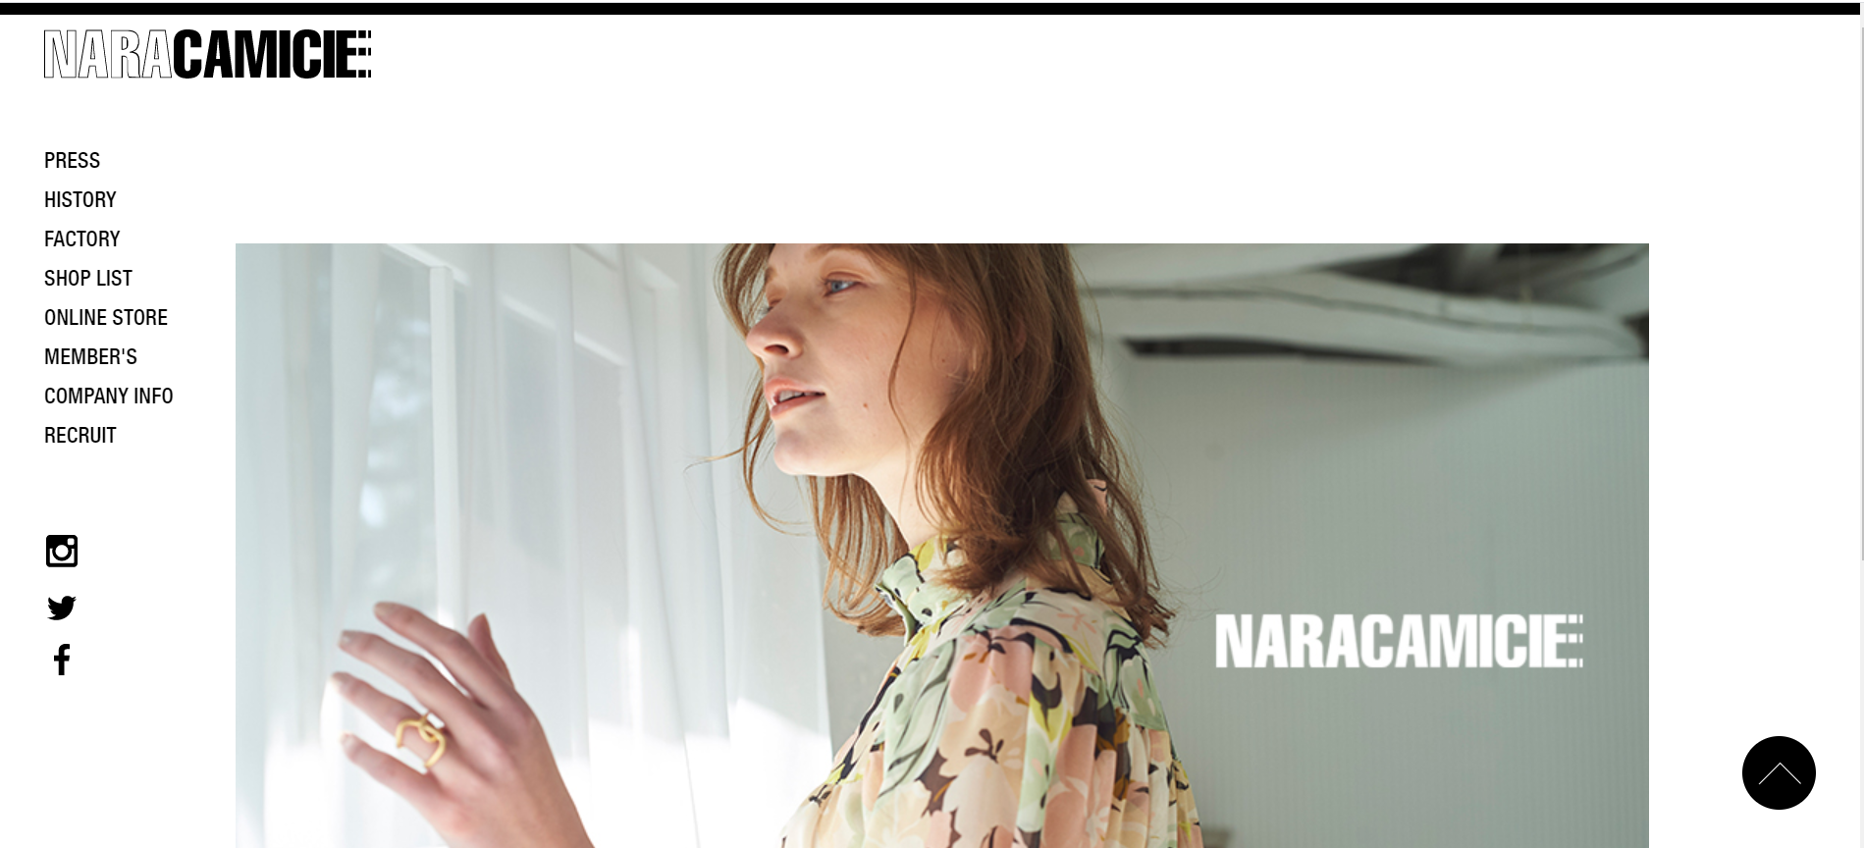
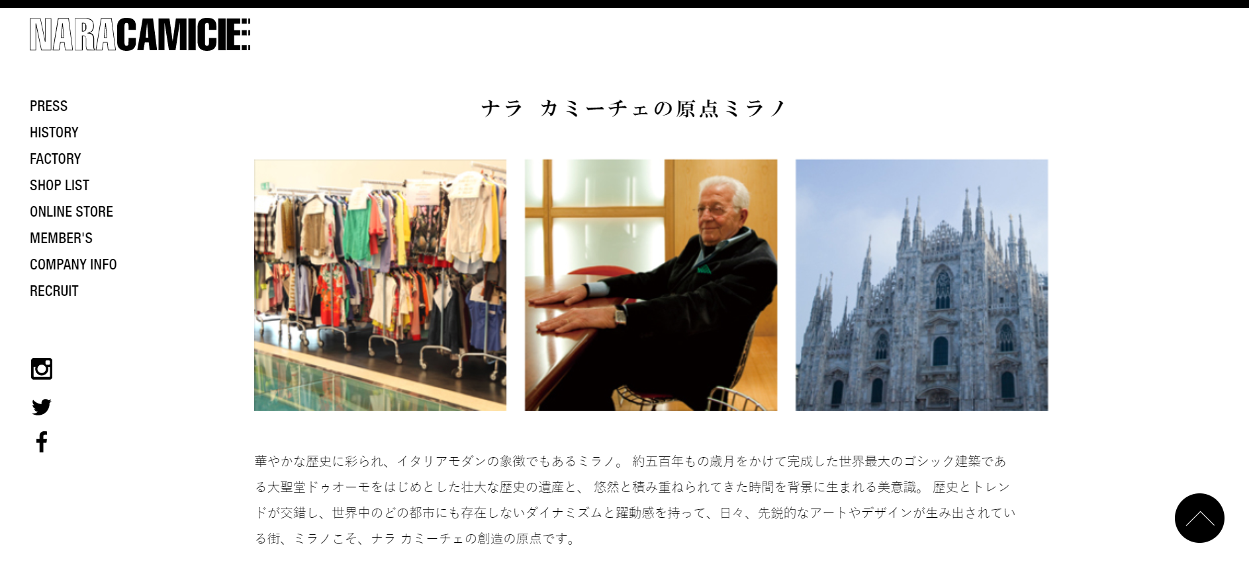
(3)その他
参考サイト:NARA CAMICIE (参照先: http://naracamicie.jp/ )
・写真と解説がバランスよく配置されて
いる。
・分かりやすいと思ったので，レイアウトを参考にしたい。

Slide 24
8．デザインコンセプト
♦ジェンダーレスの人の心情
上記のような“複雑”な気持ちを持つ方が多い。
・ライトなデザイン 現実離れしすぎている
・ダークなデザイン 制作目的とかけ離れている
このことから，見る人が複雑な心境で共感出来るようなデザインを
作成しようと考えている。
不安
嫌悪感
苦痛

Slide 25
①カラー案
テーマカラー
若者の純粋さを示す「ホワイト」
ベースカラー
血を表現する「レッド」
アクセントカラー
純粋さを簡単に
悪く染める「ブラック」
＃efeef3
＃760507
＃000000
このようなカラー案を提案した理由は，10～20代の若者の純粋な心境を
環境の変化という大きな悩みに染まることによって複雑な心境へと変化
されるのを色で再現したかったから。

Slide 26
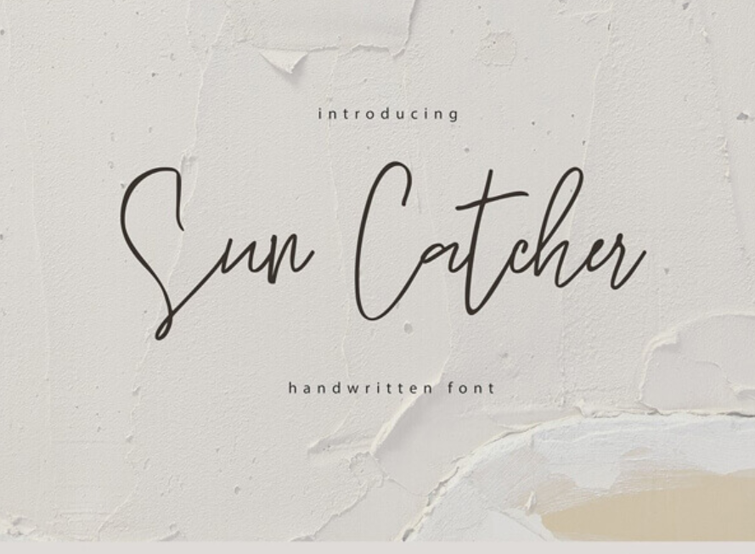
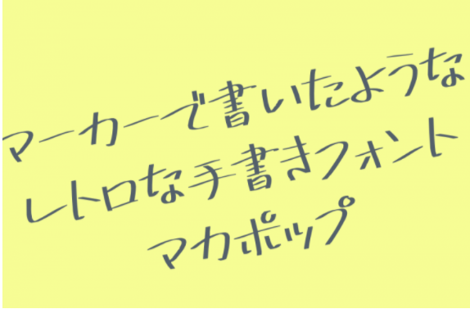
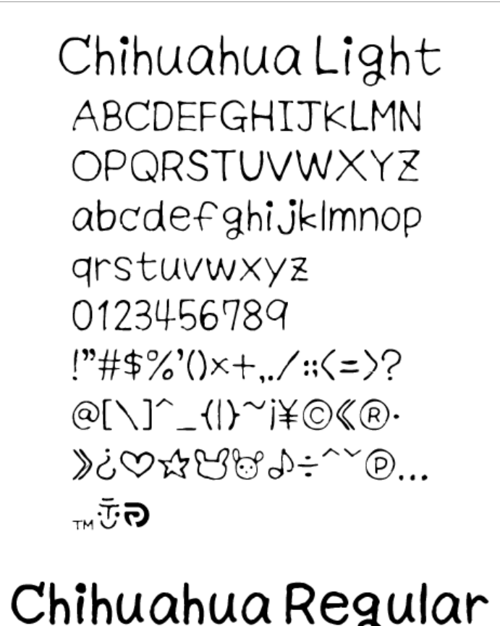
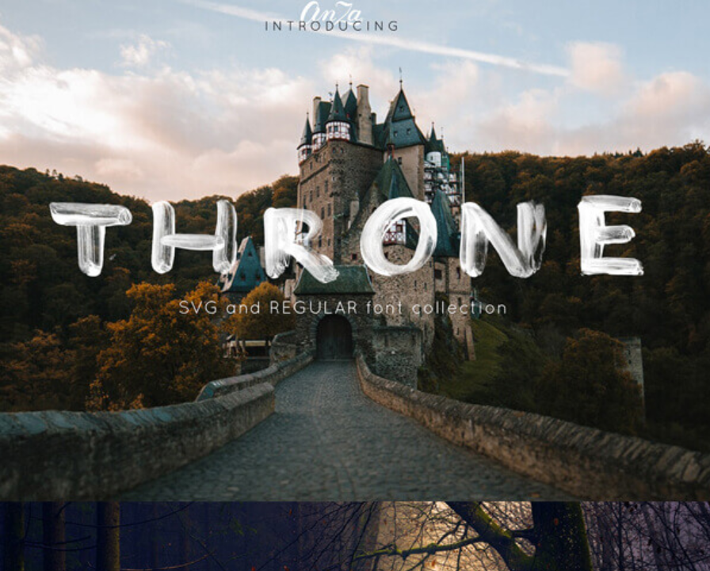
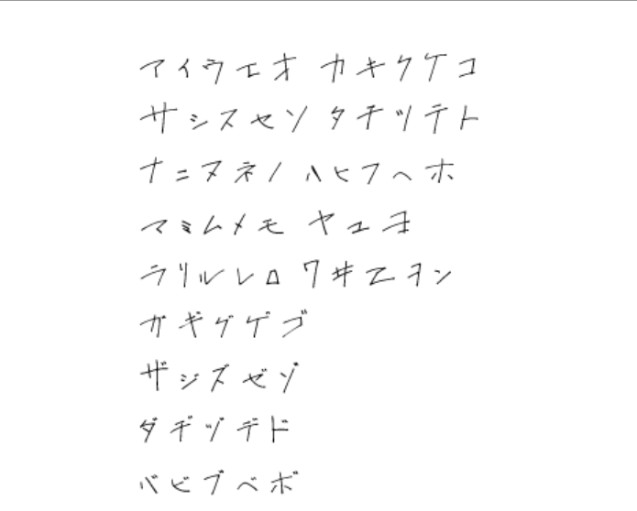
②フォント案
♦確定
♦検討
(引用元: https://fontmeme.com/jfont/sun-catcher-font/ )
(引用元: https://fontfree.me )
(引用元: https://cute-freefont.flop.jp/mksd_chihuahua.html )
(引用元: https://webdesignfacts.net/entry/freefont100/#34_THRONE_Free_Font_Free_Font )
(引用元: https://fontfree.me )

Slide 27
9．サイトマップ
TOP
EXPERIENCE
自身の経験談を文章にし，ジェンダーレスになった事への苦悩などを伝える
FASHION
自身が着こなしているファッションを写真と文章を共に紹介する
一般論についてのジェンダーレス触れることで，ジェンダーレスを知らない人にも分かってもらえるようにする
OUTLINE
FOOTER
ABOUT
自身の軽いプロフィール紹介

Slide 28
10．ディレクトリ構造
/ (TOP)/ / experience / index.html
/ fashion / index.html
/ outline / index.html
/ about / index.html
/ img / 画像格納フォルダ
/ css / CSS格納フォルダ
/ js / Java Script 格納フォルダ
/ index.html / トップページ

Slide 29
11．スケジュール
大学がこの頃に始まる
ため，時間に余裕を
作るようにする
コーディング
チェック日
企画書発表会
デザインチェック
提出
発表日
3/8
3/13
3/20
3/27
4/3
4/10
4/17
4/24
5/1
5/8
デザイン 準備
HTML・CSS・ Java script
(jQuery)
確認

